Slide 1
Υδρογεωχημεία- Αναλυτική Γεωχημεία
Ενότητα 2: Γεωχημεία αστικών ρεμάτων Αθηνών
Αριάδνη Αργυράκη
Σχολή Θετικών Επιστημών
Τμήμα Γεωλογίας και Γεωπεριβάλλοντος

Slide 2
Γεωχημεία αστικών ρεμάτων του Λεκανοπεδίου Αθηνών: Κηφισός-Ποδονίφτης-Πικροδάφνη
Γεωχημεία επιφανειακών νερών

Slide 3
Στόχοι έρευνας
Η αποτύπωση της παρούσας κατάστασης ως προς τα ποιοτικά χαρακτηριστικά του νερού και του ενεργού ιζήματος των ρεμάτων Κηφισού, Ποδονίφτη, Πικροδάφνης
Νερό- κύρια ανιόντα, κατιόντα και βαρέα μέταλλα
Ίζημα- βαρέα μέταλλα
Η αξιολόγηση της φυσικής και ανθρωπογενούς επίδρασης στα ποιοτικά χαρακτηριστικά των τριών υδατορεμάτων

Slide 4
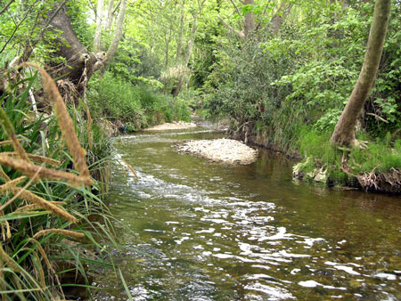
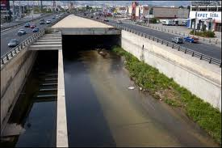
Χάρτης υδρογραφικού δικτύου Λεκανοπεδίου Αθηνών
Εμβαδόν λεκάνης: 540 Κm²
Εικόνα 1
Εικόνα 2
Εικόνα 3

Slide 5
Κηφισός- Ποδονίφτης- Πικροδάφνη
Διαρρέουν το Λεκανοπέδιο Αθηνών – δέχονται απορροή του αστικού ιστού
Έχουν συνεχή ροή ετησίως
Τμηματική κάλυψη- εγκιβωτισμός κοίτης, αλλά υπάρχουν τμήματα φυσικής κοίτης
Πηγάζουν από τους τρεις ορεινούς όγκους που περιβάλουν το Λεκανοπέδιο

Slide 6
Γεωλογία περιοχής μελέτης
(Παπανικολάου et al. 2004)
Εικόνα 4
Εικόνα 5

Slide 7
Μορφολογική σύγκριση ποτάμιων συστημάτων του λεκανοπεδίου (1/2)
 | Κηφισός | Κηφισός | Ποδονίφτης | Ποδονίφτης | Πικροδάφνη | Πικροδάφνη
Τάξη | Αριθμός κλάδων | Μήκος κλάδων (m) | Αριθμός κλάδων | Μήκος κλάδων (m) | Αριθμός κλάδων | Μήκος κλάδων (m)
Ι | 341 | 233.966,4 | 56 | 48.757 | 47 | 18.337
ΙΙ | 83 | 153.987,1 | 13 | 28.800 | 12 | 14.831
ΙΙΙ | 25 | 89.233 | 5 | 21.262 | 3 | 14.816
IV | 5 | 28.805 | 2 | 2.099 | 1 | 3.093
V | 2 | 12.976 | 1 | 5.097
VI | 1 | 10.341
Σύνολο | 457 | 52
(Μπάση, 2004)
Πίνακας 1

Slide 8
Μορφολογική σύγκριση ποτάμιων συστημάτων του λεκανοπεδίου (2/2)
 | Τάξη | Αριθμός κλάδων n | Μήκος κλάδων l (m) | Εμβαδόν λεκάνης Ε (m²) | Υδρογραφική πυκνότητα d=l/E | Υδρογραφική συχνότητα f=n/E | Ποσοστό λεκανιδίου που αποστραγγίζει
Κηφισός | VI | 471 | 529.309 | 362.294.893 | 0,00146 | 0.0013 | 67%
Ιλισός | IV | 54 | 82.187 | 36.499.459 | 0.00225 | 0.00148 | 7%
Πικροδάφνη | IV | 63 | 51.077 | 21.584.093 | 0.00237 | 0.00292 | 4%
Ποδονίφτης | V | 77 | 106.015 | 81.422.490 | 0.0013 | 0.00095 | 15%
Σύνολο |  | 790 | 825.995 | 538.750.638
(Μπάση, 2004)
Πίνακας 2

Slide 9
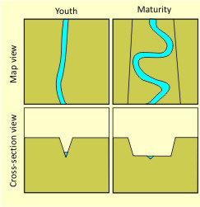
Γεωμορφολογικά χαρακτηριστικά ρεμάτων
Πικροδάφνη:
Δεν παρατηρούνται ουσιαστικά αποθέσεις κοίτης που να έχουν σχηματίσει αναβαθμίδες.
Εκβαθύνει συνεχώς, χωρίς να έχει φτάσει σε σταθερή, ισορροπημένη κατάσταση.
Έντονη η κατά βάθος διάβρωση στα κατάντη της Πικροδάφνης.
Κηφισός- Ποδονίφτης:
Έως 500 ΜΑ πριν ,ύπαρξη φυσικού φράγματος στο βόρειο τμήμα του σημερινού λεκανοπέδιου → βασικό επίπεδο περί τα 100-140m ψηλότερα από το σημερινό. (μαιανδρική μορφή και αποθέσεις αναβαθμίδων)
Σήμερα καθεστώς διάβρωσης
Εικόνα 6

Slide 10
Σταθμοί δειγματοληψίας
Εικόνα 7

Slide 11
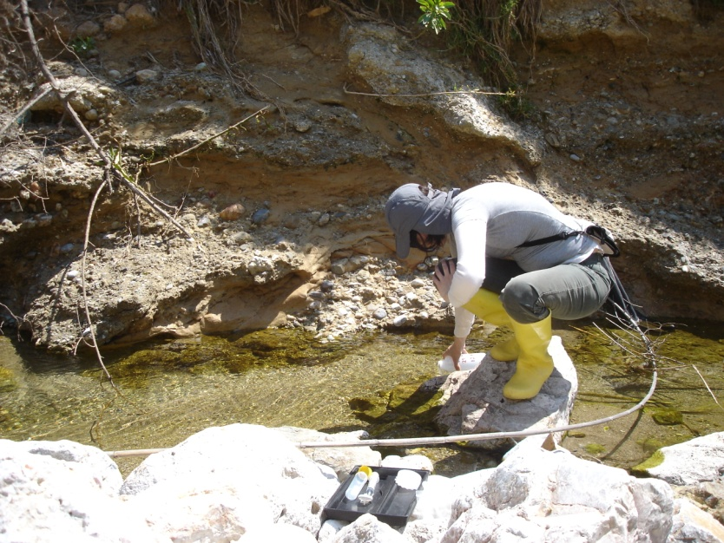
Σταθμοί δειγματοληψίας- Πικροδάφνη
Εικόνα 8
Εικόνα 9

Slide 12
Μέθοδοι ανάλυσης
Επιτόπου μετρήσεις:
T, pH, CND
Ογκομέτρηση- digital titrator HACH :
alkalinity, hardness
Φασματοφωτομετρία HACH:
NO3, PO4, SO4, Cl
Φλογοφωτομετρία:
K, Na, Ca
Φασματοσκοπία ατομικής απορρόφησης:
Pb, Zn, Mn, Cu, Ni, Co, Cd

Slide 13
Σύγκριση κύριων παραμέτρων- τύπος νερού ποτάμιων συστημάτων του Λεκανοπεδίου
Εικόνα 10

Slide 14
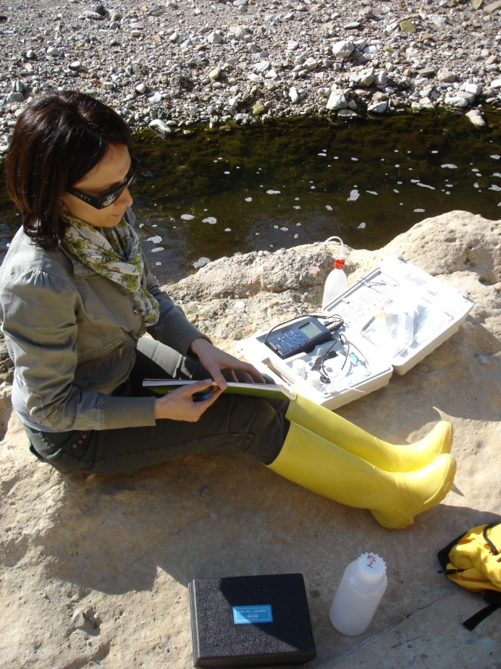
Φυσικοχημικές παράμετροι pH- CND
Εικόνα 11
Εικόνα 12

Slide 15
Συγκεντρώσεις NO3
Εικόνα 13

Slide 16
Συγκεντρώσεις PO4
Εικόνα 14

Slide 17
Φυσικοί κύκλοι αζώτου, φωσφόρου
Εικόνα 15
Εικόνα 16

Slide 18
Συγκεντρώσεις φωσφορικών & νιτρικών ιόντων στο νερό (άνοιξη 2012)
Εικόνα 17
Εικόνα 18

Slide 19
Συγκεντρώσεις Νa
Εικόνα 19

Slide 20
Συγκεντρώσεις Cl
Εικόνα 20

Slide 21
Συγκεντρώσεις SO4
Εικόνα 21

Slide 22
Συγκεντρώσεις ιχνοστοιχείων στο νερό των ρεμάτων
Εικόνα 22

Slide 23
Βαρέα μέταλλα στο ενεργό ίζημα των ρεμάτων

Slide 24
«Βρέθηκε ψάρι 31 εκατοστά, στον Κηφισό !» Πέμπτη, 1 Ιουλίου 2010
Εικόνα 24

Slide 25
Γένη διατόμων (1/2)
Κηφισός
Εικόνα 25

Slide 26
Γένη διατόμων (2/2)
Ποδονίφτης
Πικροδάφνη
Navicula
Synedra
Εικόνα 26
Εικόνα 27

Slide 27
Συμπεράσματα
Τα γεωχημικά χαρακτηριστικά των 3 ρεμάτων του λεκανοπεδίου δεν μαρτυρούν ιδιαίτερα έντονη ποιοτική υποβάθμιση του νερού και του ιζήματος ως προς τις παραμέτρους που εξετάστηκαν
Διαπιστώθηκε ποιοτική διαφοροποίηση ως προς τις κύριες παραμέτρους του νερού → δράση φυσικών διεργασιών
Εξέταση πρόσθετων παραμέτρων νερού- ιζήματος (π.χ. οργανικοί ρύποι)
Χρήση πρόσθετων δεικτών υγείας του οικοσυστήματος π.χ. πληθυσμοί διατόμων
Δυνατότητα ανάδειξης και αξιοποίησης του φυσικού περιβάλλοντος

Slide 28
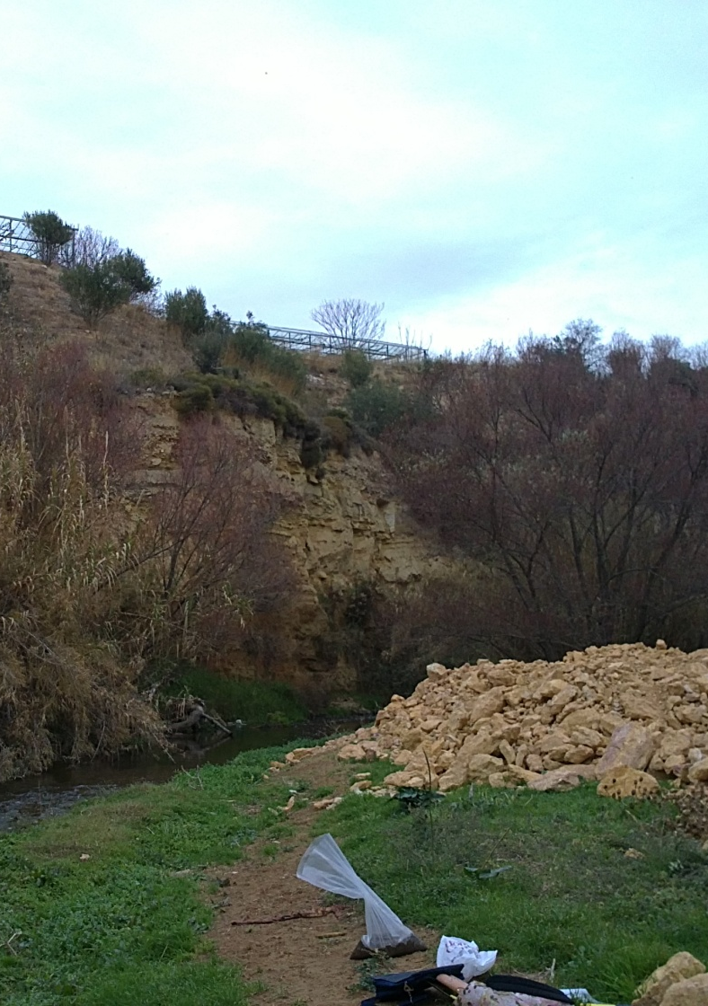
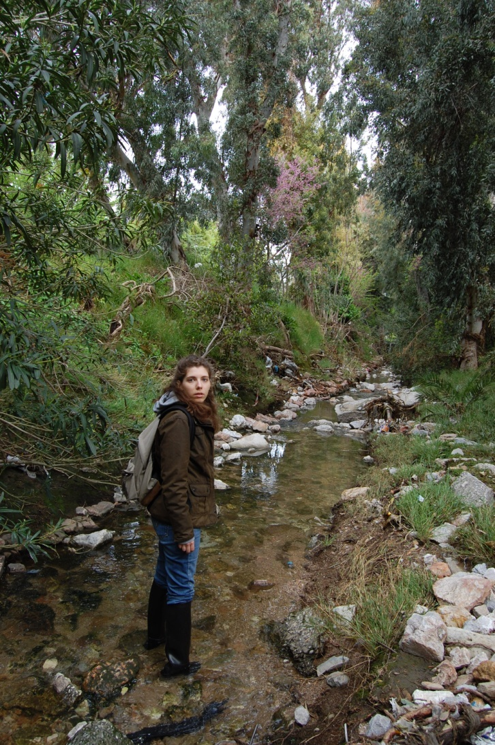
Φωτογραφίες ρεμάτων Λεκανοπεδίου Αθηνών
Εικόνα 28
Εικόνα 29
Εικόνα 30

Slide 29
Τέλος Ενότητας
Γεωχημεία αστικών ρεμάτων του Λεκανοπεδίου Αθηνών: Κηφισός-Ποδονίφτης-Πικροδάφνη

Slide 30
Χρηματοδότηση
Το παρόν εκπαιδευτικό υλικό έχει αναπτυχθεί στo πλαίσιo του εκπαιδευτικού έργου του διδάσκοντα.
Το έργο «Ανοικτά Ακαδημαϊκά Μαθήματα στο Πανεπιστήμιο Αθηνών» έχει χρηματοδοτήσει μόνο την αναδιαμόρφωση του εκπαιδευτικού υλικού.
Το έργο υλοποιείται στο πλαίσιο του Επιχειρησιακού Προγράμματος «Εκπαίδευση και Δια Βίου Μάθηση» και συγχρηματοδοτείται από την Ευρωπαϊκή Ένωση (Ευρωπαϊκό Κοινωνικό Ταμείο) και από εθνικούς πόρους.

Slide 31
Σημειώματα

Slide 32
Σημείωμα Ιστορικού Εκδόσεων Έργου
Το παρόν έργο αποτελεί την έκδοση 1.0.

Slide 33
Σημείωμα Αναφοράς
Copyright Εθνικόν και Καποδιστριακόν Πανεπιστήμιον Αθηνών, Αριάδνη Αργυράκη 2015, Αναπληρώτρια Καθηγήτρια. «Υδρογεωχημεία-Αναλυτική Γεωχημεία. Γεωχημεία αστικών ρεμάτων του Λεκανοπεδίου Αθηνών: Κηφισός-Ποδονίφτης-Πικροδάφνη». Έκδοση: 1.0. Αθήνα 2015. Διαθέσιμο από τη δικτυακή διεύθυνση: http://opencourses.uoa.gr/courses/GEOL103/

Slide 34
Σημείωμα Αδειοδότησης
Το παρόν υλικό διατίθεται με τους όρους της άδειας χρήσης Creative Commons Αναφορά, Μη Εμπορική Χρήση Παρόμοια Διανομή 4.0 [1] ή μεταγενέστερη, Διεθνής Έκδοση. Εξαιρούνται τα αυτοτελή έργα τρίτων π.χ. φωτογραφίες, διαγράμματα κ.λ.π., τα οποία εμπεριέχονται σε αυτό και τα οποία αναφέρονται μαζί με τους όρους χρήσης τους στο «Σημείωμα Χρήσης Έργων Τρίτων».
[1] http://creativecommons.org/licenses/by-nc-sa/4.0/
Ως Μη Εμπορική ορίζεται η χρήση:
που δεν περιλαμβάνει άμεσο ή έμμεσο οικονομικό όφελος από την χρήση του έργου, για το διανομέα του έργου και αδειοδόχο
που δεν περιλαμβάνει οικονομική συναλλαγή ως προϋπόθεση για τη χρήση ή πρόσβαση στο έργο
που δεν προσπορίζει στο διανομέα του έργου και αδειοδόχο έμμεσο οικονομικό όφελος (π.χ. διαφημίσεις) από την προβολή του έργου σε διαδικτυακό τόπο
Ο δικαιούχος μπορεί να παρέχει στον αδειοδόχο ξεχωριστή άδεια να χρησιμοποιεί το έργο για εμπορική χρήση, εφόσον αυτό του ζητηθεί.

Slide 35
Διατήρηση Σημειωμάτων
Οποιαδήποτε αναπαραγωγή ή διασκευή του υλικού θα πρέπει να συμπεριλαμβάνει:
το Σημείωμα Αναφοράς
το Σημείωμα Αδειοδότησης
τη δήλωση Διατήρησης Σημειωμάτων
το Σημείωμα Χρήσης Έργων Τρίτων (εφόσον υπάρχει)
μαζί με τους συνοδευόμενους υπερσυνδέσμους.

Slide 36
Σημείωμα Χρήσης Έργων Τρίτων (1/3)
Το Έργο αυτό κάνει χρήση των ακόλουθων έργων:
Εικόνες/Σχήματα/Διαγράμματα/Φωτογραφίες
Εικόνα 4,5: Γεωλογικός χάρτης Λεκανοπεδίου Αττικής. Copyright Ελληνική Γεωλογική Εταιρία. Πηγή : Η γεωλογική δομή του Αλλόχθονου συστήματος των «Σχιστολίθων Αθηνών», από Παπανικολάου Δ. Λόζιο Σ., Σούκη Κ. & Σκούρτσο Εμ. 2004. Δελτίο Ελληνικής Γεωλογικής Εταιρίας, Τόμος XXXVI, 2004, Πρακτικά 10^{ου} Διεθνούς Συνεδρίου. Σύνδεσμος : http://www.geo.auth.gr
Εικόνα 6: Στάδια εξέλιξης ποταμού. Copyright American Geophysical Union.. Σύνδεσμος : http://blogs.agu.org/mountainbeltway/2010/06/11/river-landscape-evolution/
Εικόνα 15 : Ο κύκλος του αζώτου. Copyright Queensland Government, Department of Environmental and Heritage Protection. Σύνδεσμος : http://wetlandinfo.ehp.qld.gov.au

Slide 37
Σημείωμα Χρήσης Έργων Τρίτων (2/3)
Το Έργο αυτό κάνει χρήση των ακόλουθων έργων:
Εικόνες/Σχήματα/Διαγράμματα/Φωτογραφίες
Εικόνα 16 : Ο κύκλος του φωσφόρου. Copyright Queensland Government, Department of Environmental and Heritage Protection. Σύνδεσμος : http://wetlandinfo.ehp.qld.gov.au
Εικόνα 24: Ψάρι Κηφισού. Copyright Newsit. Σύνδεσμος : http://www.newsit.gr

Slide 38
Σημείωμα Χρήσης Έργων Τρίτων (3/3)
Το Έργο αυτό κάνει χρήση των ακόλουθων έργων:
Πίνακες
Πίνακες 1,2: Μορφολογική σύγκριση ποτάμιων συστημάτων του λεκανοπεδίου. Copyright Ελληνική Γεωλογική Εταιρία. Πηγή: Παλαιογεωγραφική εξέλιξη του Λεκανοπεδίου Αθηνών από το Ανω Μειόκαινο εως σήμερα, από Παπανικολάου Δ., Μπάση Ε-Κ., Κράνη Χ., Δανάμο Γ. Δελτίο Ελληνικής Γεωλογικής Εταιρίας, Τόμος XXXVI, 2004, Πρακτικά 10^{ου} Διεθνούς Συνεδρίου. Σύνδεσμος : http://www.geo.auth.gr

